Slide 1


12 - 8
الثلث والربع
أ.أحـمـد الأحـمـدي @ahmad9963

Slide 2
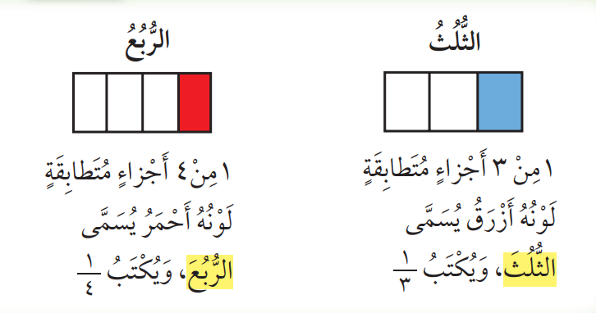
فكرة الدرس
أعبر عن الأجزاء المتطابقة من شكل ما بالثلث أو الربع.
المفردات
الثلث
الربع
أ.أحـمـد الأحـمـدي @ahmad9963

Slide 3


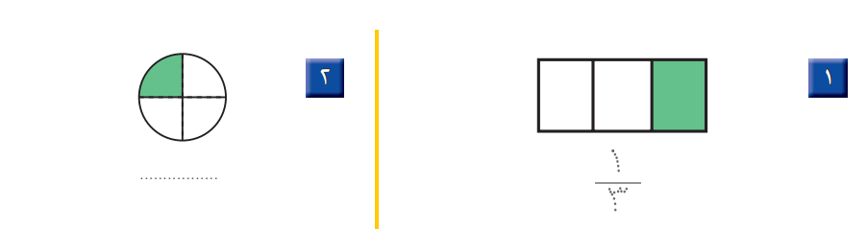

Slide 4
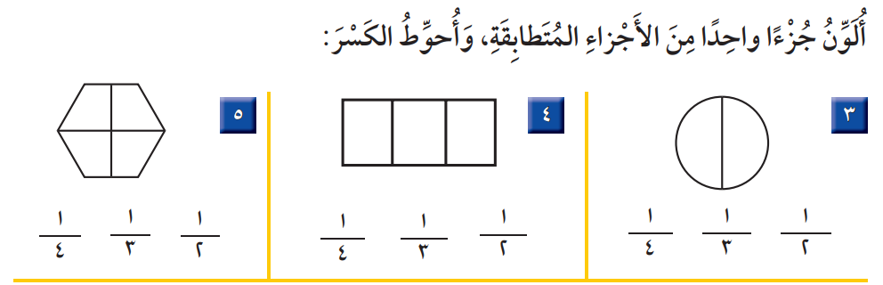
أ.أحـمـد الأحـمـدي @ahmad9963

Slide 5

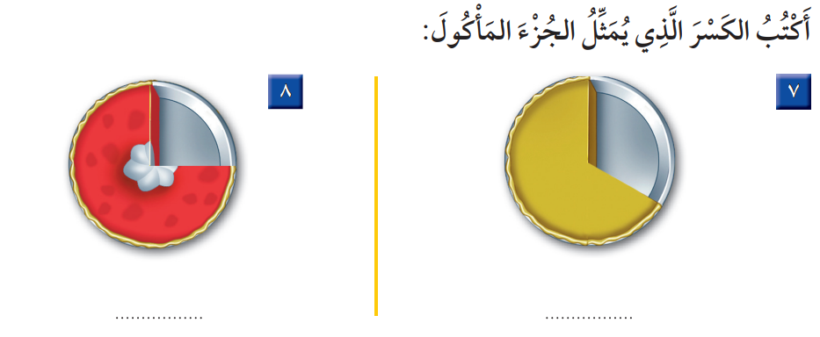

Slide 6
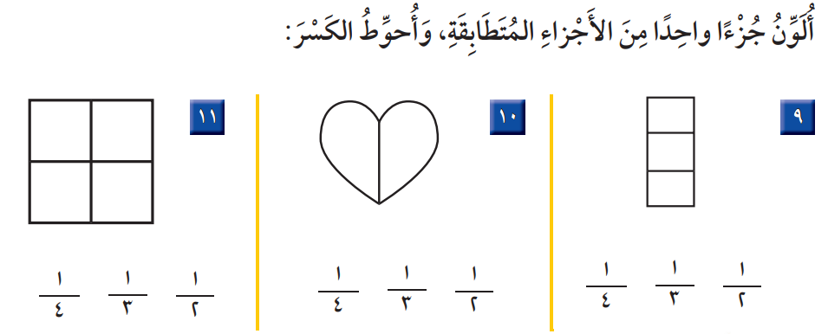

Slide 7

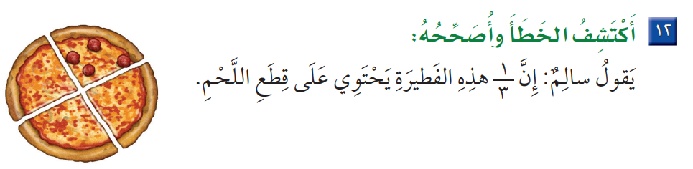
أ.أحـمـد الأحـمـدي @ahmad9963

